Slide 1

固体物理
明燚
meanyee@mail.ustc.edu.cn

Slide 2
参考书
1.《固体物理学》
—— 黄昆 韩汝琪，高等教育出版社
2. 《Introduction to Solid State Physics》8th Edition
—— CHARLES KITTEL, John Wiley
3. 《固体物理学》上册
—— 方俊鑫 陆栋, 上海科学技术出版社
4. 《Solid State Physics》 Neil W. Ashcroft and N. David Mermin
5. 《Introduction to Solid-State Theory》Otfried Madelung
6. 《Band Theory and Electronic Properties of Solids》
J. Singleton, Oxford University Press

Slide 3
课程注意事项
1）平时成绩占30%，期末占70%；
2）平时成绩组成（按100分计）：
作业50分；
到课率50分；（注：点名+随堂练习n次，则每次为50/n分）
学习建议
  1）熟读教材，能熟练推导书中公式；
  2）自行完成习题练习
答疑时间与地点
  按需安排

Slide 4
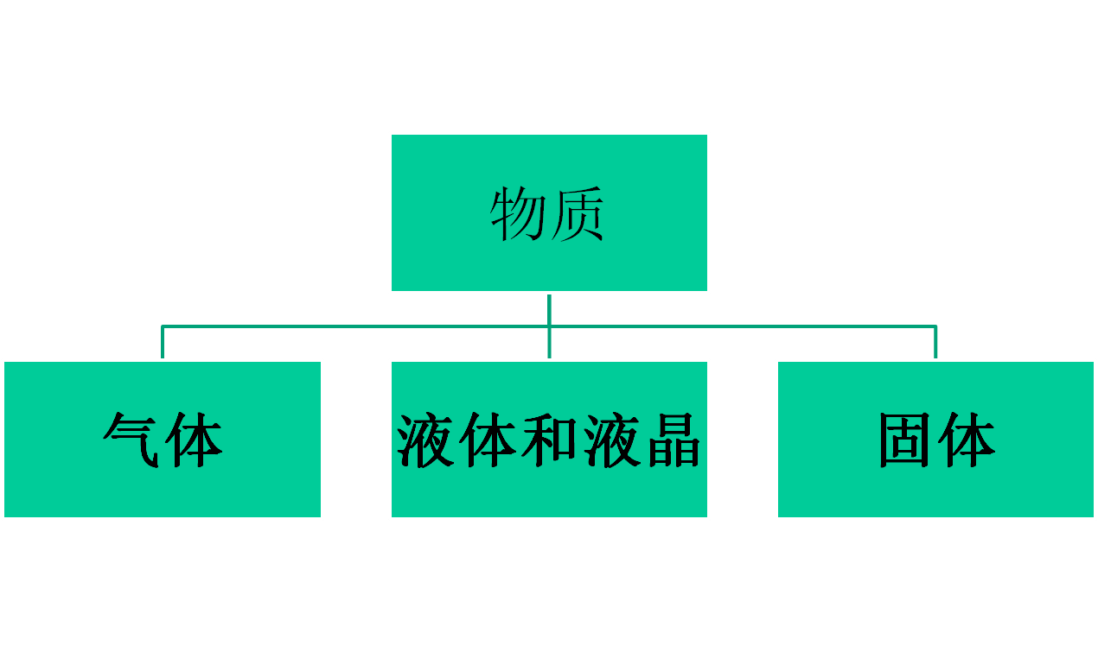
绪论
物理学是研究物质结构、物质相互作用和运动规律的自然科学。是一门以实验为基础的自然科学，物理学的一个永恒主题是寻找各种序（Orders）、对称性（Symmetry）和对称破缺（Symmetry-breaking）、守恒律（Conservation laws）或不变性（Invariance）。

Slide 5

气体
在一定的压强、温度和体积下，气体的原子或分子不能成键。
气体分子的排列没有特定的顺序并能充满整个容器。

Slide 6

液体和液晶
和气体类似，液体也不具备原子/分子的排列序，并能充满整个容器。
很容易将液体的成键破坏。
液晶的分子可以移动，但是存在某种长程有序。分子具有固定的电偶极性，外电场的存在使得分子具有长程序。
+ -
+ -
+ -
+ -
+ -
+ -
+ -

Slide 7
固体
固体中的原子或分子在其平衡位置附近做热振动。
固体按结构可分为晶体、非晶体和准晶体。
在一定的温度、压强和体积下，固体中的键强高于液体。
需要更高的能量来破坏键。

Slide 8
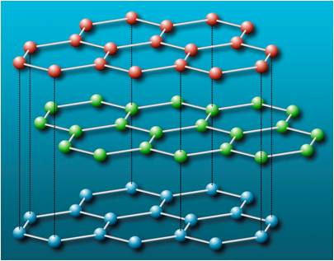
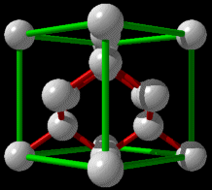
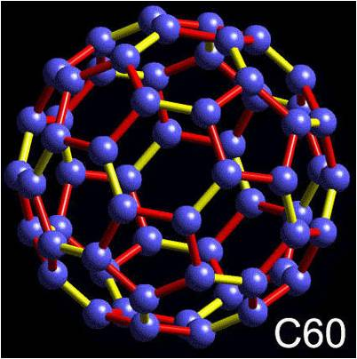
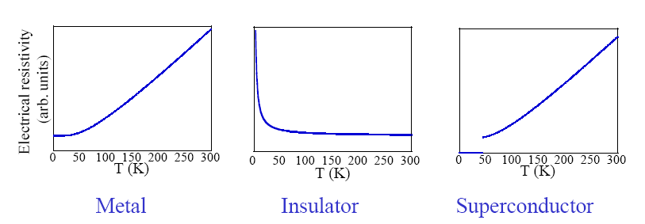
电阻随温度的变化曲线表明: 石墨具有金属性, 金刚石是绝缘体 和碳60（buckminster-fullerene）具有超导特性。
它们都由碳原子组成！

Slide 9
一 固体物理的研究对象
—— 研究固体结构及其组成粒子之间相互作用与运动规律 (原子、离子、电子)
以阐明其性能与用途的学科

Slide 10

固体分类：晶体、非晶体、准晶体
晶体 —— 原子按一定的周期规则排列的固体(长程有序)
天然的岩盐、水晶
半导体锗、硅单晶

Slide 11
不同的原子构成的晶体，其性质差别很大
Al是良好的导电体===Al₂O₃是良好的绝缘体
同种原子构成的晶体，其结构不同,性质也有很大差异
金刚石和石墨都是由碳原子构成
前者硬度很高，不能导电
后者质地疏松，有良好的导电性
晶体除具有各自的特性外，
不同的晶体还具有相同的性质

Slide 12
长程有序
长程有序是晶体最突出的特点。
多晶体，是由许许多多小单晶(晶粒)组成
至少是在微米数量级范围的有序排列
对于单晶体，在整体范围内原子都是规则排列的;
对于多晶体，在各晶粒范围内，原子是有序排列的
非晶体 —— 原子的排列没有明确的周期性
玻璃、橡胶、塑料

Slide 13
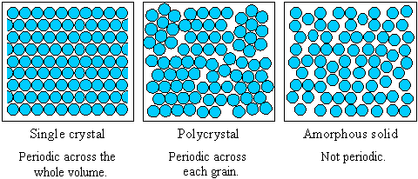
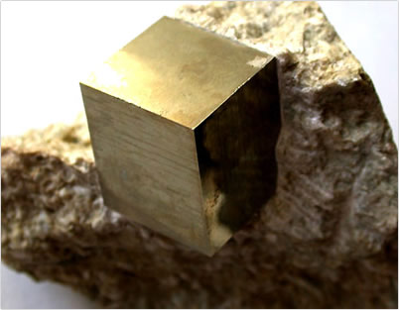
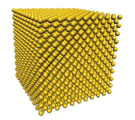
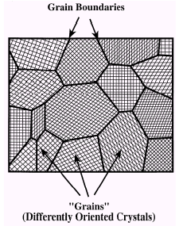

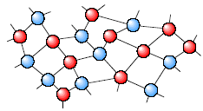
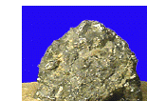
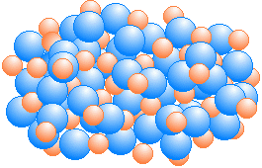
单晶
非晶
单晶
多晶
非晶

Slide 14
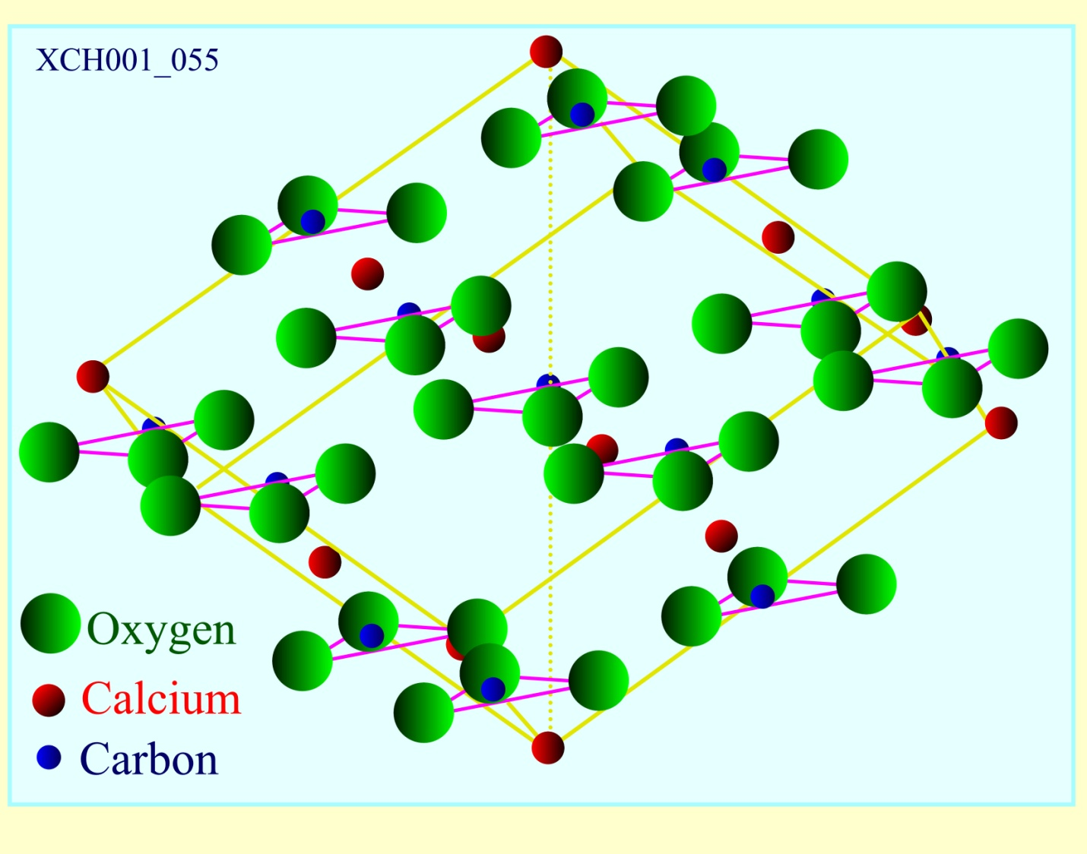
Crystal Structure of CaCO₃

Slide 15
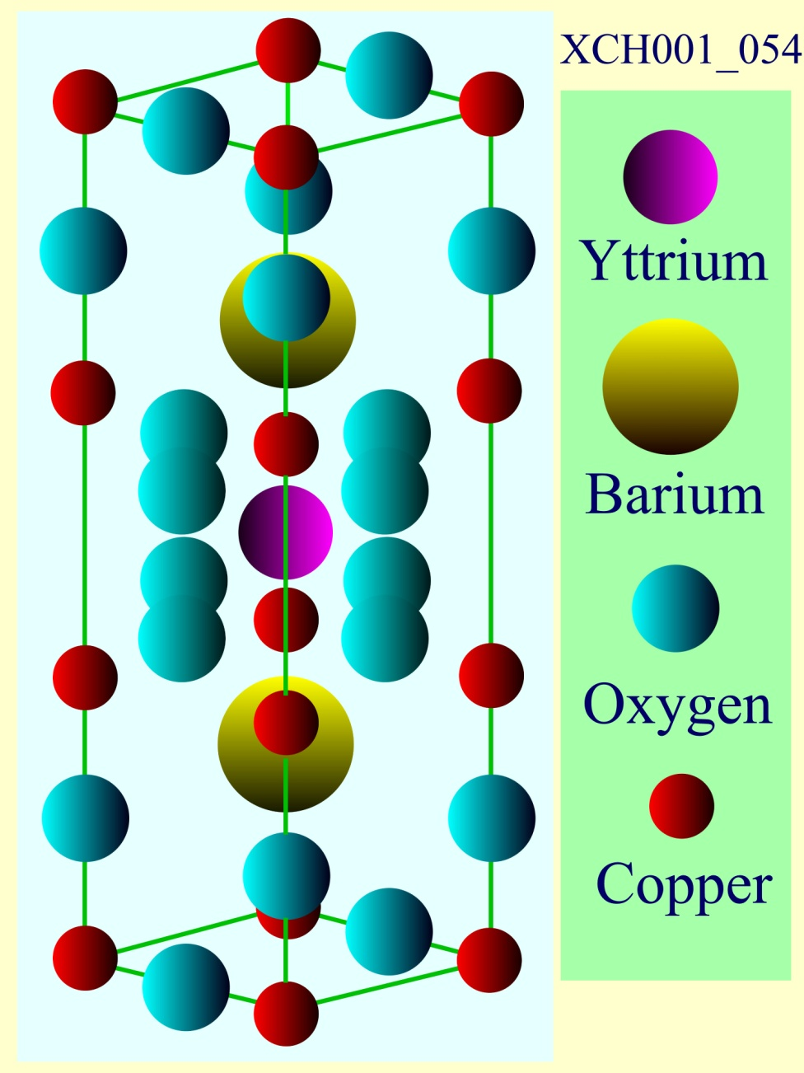

Crystal Structure
of YBaCuO

Slide 16
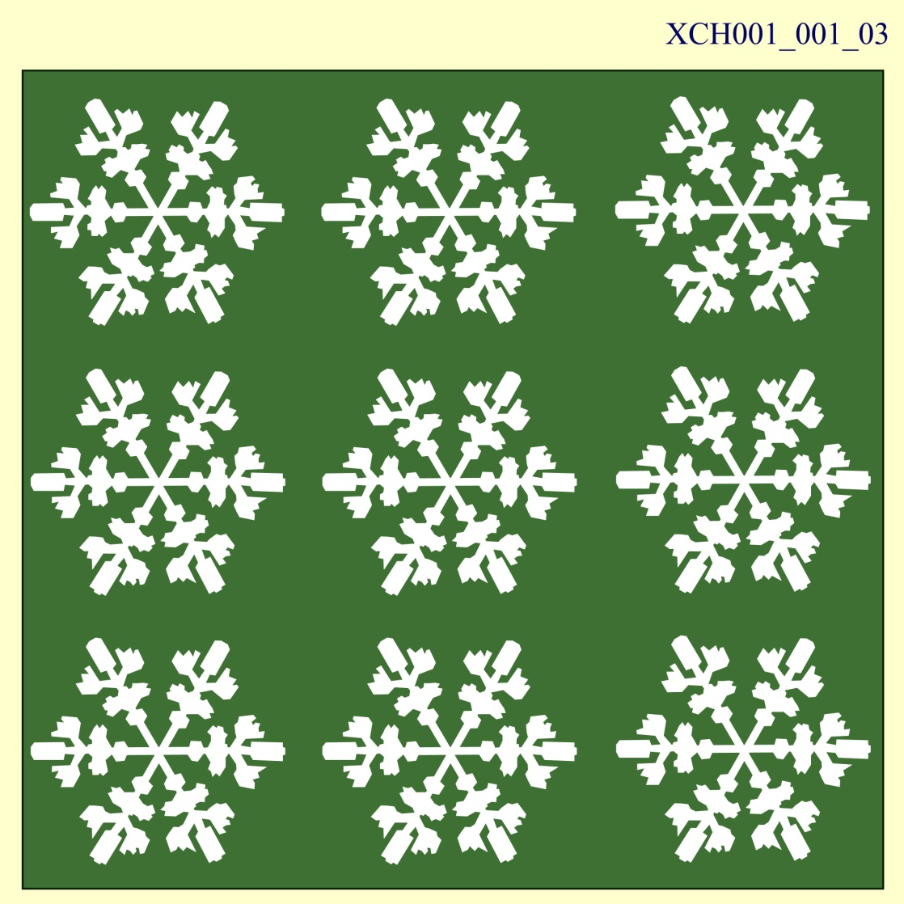
Shape of Snow Crystal

Slide 17
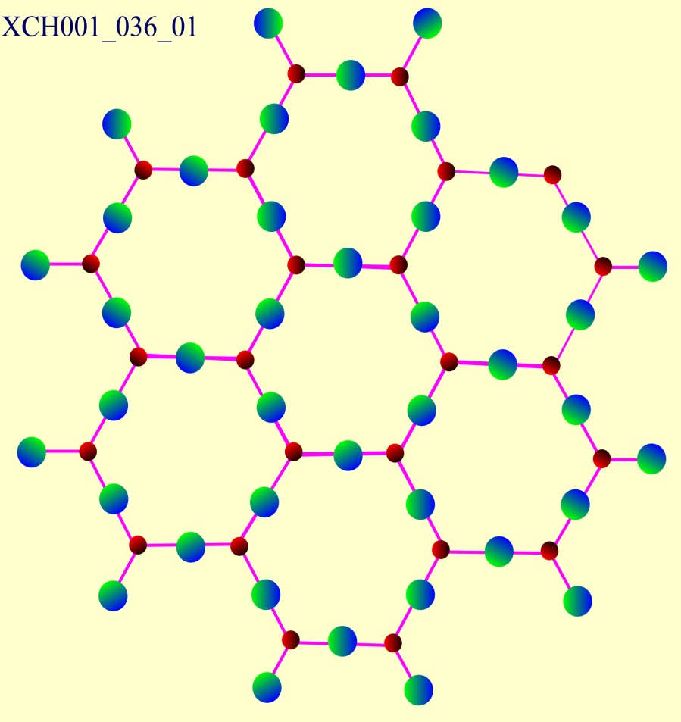
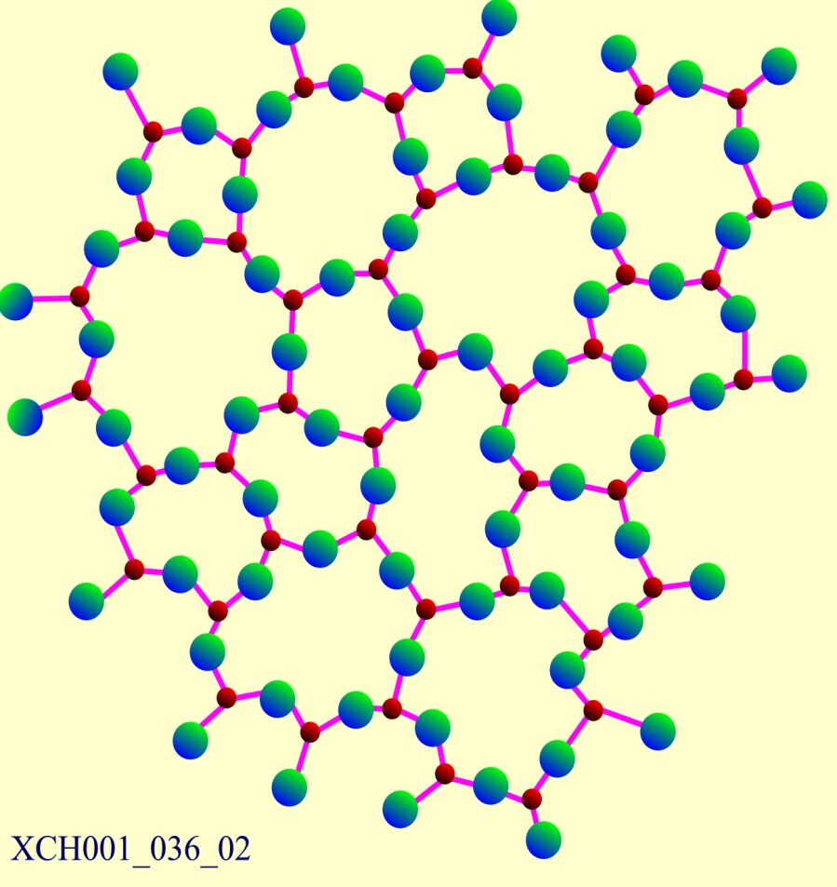
Be₂O₃ Crystal and Glass of Be₂O₃

Slide 18
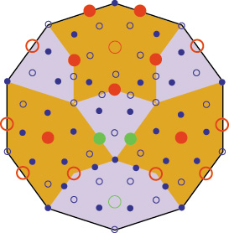
准晶体（2011年诺贝尔化学奖）
—— 1984年Shechtman用快速冷却方法制备的AlMn合金
—— 电子衍射图中
具有五重对称的斑点分布
—— 介于晶体和非晶体之间
新的状态 — 准晶态

Slide 19
理想晶体 —— 内在结构完全规则的固体,又叫做完整晶体
实际晶体 —— 固体中或多或少地存在有不规则性，在规则
排列的背景中尚存在微量不规则性的晶体

Slide 20


二 固体物理的发展过程
—— 晶体规则的几何形状和对称性与其它物理性质之间
有一定联系
—— 晶体外形的规则性是内部规则性的反映
—— 十七世纪惠更斯以椭球堆积的模型
解释方解石的双折射性质和解理面

Slide 21
—— 十八世纪，阿羽依认为晶体由一些坚实、相同的
平行六面体的小‘基石”有规则地重复堆集而成的
—— 十九世纪中叶，布拉伐发展了空间点阵学说
概括了晶格周期性的特征
—— 十九世纪末叶，费多洛夫，熊夫利、巴罗等独立地发
展了关于晶体微观几何结构的理论体系
为进一步研究晶体结构的规律提供了理论依据

Slide 22
—— 二十世纪初特鲁德和洛伦兹建立了经典金属自由电子
论，对固体认识进入一个新的阶段
—— 描述晶体比热___杜隆－珀替定律
描述金属导热和导电性质的魏德曼－佛兰兹定律
—— 1912年，劳厄指出晶体可以作为X射线的衍射光栅

Slide 23
—— 量子理论发展正确描述了晶体内部微观粒子运动过程
—— 爱因斯坦引进量子化的概念来研究晶格振动
—— 索末菲在金属自由电子论基础上，发展了固体量子论
—— 费米发展了统计理论
为以后研究晶体中电子运动的过程指出了方向
—— 20世纪三十年代，建立了固体能带论和晶格动力学

Slide 24
—— 固体能带论说明了导体与绝缘体的区别，并断定有
一类固体，其导电性质介于两者之间______半导体
—— 20世纪四十年代末，以锗、硅为代表的半导体单晶的
出现并制成了晶体三极管______ 产生了半导体物理
—— 1960年诞生的激光技术对固体的电光、声光和磁光器
件不断地提出新要求

Slide 25

三 固体物理的学科领域
—— 高纯度的完整晶体、杂质、缺陷对金属、半导体
电介质、磁性材料以及其它固体材料性能的影响
—— 一般条件下金属、半导体、电介质、磁性物质
发光等材料的各种性质
—— 强磁场、强辐射、超高压、极低温等特殊条件下
材料表现出的各种现象

Slide 26
—— 探索新材料和设计新器件
—— 发展制备材料和器件的新工艺和新理论
—— 固体物理学负担着重多的理论课题
—— 超导理论、多体理论、非晶态理论、表面理论、
光与物质相互作用等

Slide 27
固体物理领域
金
属
物
理
半导体物理
晶体物理
磁学
电介质物理
液晶物理
固体发光
超导体物理
固态电子学
固态光电子学
固体光谱
强关联物理
表面物理
介观物理
纳米物理

Slide 28
四 固体物理的研究方法
固体物理是一门实验性学科 —— 为阐明固体表现出的现象与内在本质的联系，建立和发展关于固体的微观理论
固体是一个复杂的客体 —— 每一立方米中包含有约10²⁹个原子、电子，而且它们之间的相互作用相当强
固体的宏观性质 —— 就是大量粒子之间的相互作用和集体运动的总表现

Slide 29
晶格振动的研究
—— 根据晶体中原子规则排列的特点
建立晶格动力学理论，引入声子的概念
阐明了固体的低温比热和中子衍射谱
2. 金属的研究
—— 抽象出电子公有化的概念
再用单电子近似的方法建立能带理论
阐明了导体、半导体和绝缘体的导电性质

Slide 30

3. 物质的铁磁性
—— 研究了电子与声子的相互作用
阐明低温磁化强度随温度变化的规律
4. 超导的理论
—— 研究电子和声子的相互作用
形成库柏电子对，库柏对的凝聚表现为超导电相变

